Slide 2
Minst var tredje person i Sverige får en cancerdiagnos under sin livstid men alla drabbas.
Risken ökar med stigande ålder.

Slide 3
Närmare 70 % av alla som får en
cancerdiagnos överlever.
Dvs är fortfarande vid liv 10 år efter diagnos-tillfället. För 30 år sedan var det c:a 40%.

Slide 4
Framstegen beror på forskningen!
Den ger nya diagnostiska metoder och behand-lingar. Behandlingen är alltmer individuell och skräddarsydd.

Slide 5
Lions Cancerfond Väst (LCV) är en insamlingsstiftelse.
Syftet är att stödja den kliniska, patientnära cancerforskningen i västra Sverige. LCV drivs ideellt och kontrolleras av Länsstyrelsen i Västra Götaland och av Svensk Insamlingskontroll.

Slide 6
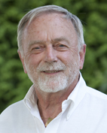
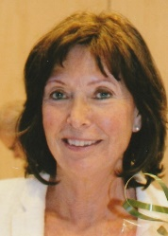
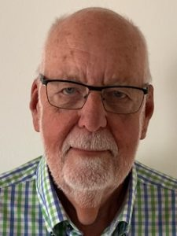
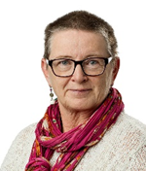
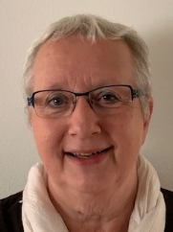
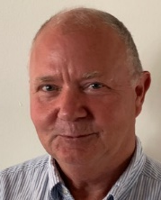
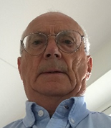
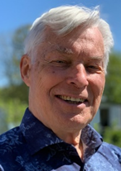
Lions Cancerfond Väst - STYRELSE
Ordförande Lars-Göran Larsson LC Partille
Ledamot
Lena Älveborn Jansson
LC Hindås
Ledamot Bertil Tunje LC Borås
V Ordförande och Sekreterare Annette Eiserman-Wikström LC Mölndal
Ledamot Roland Johansson LC Tidaholm
Suppleant Karin Blomstrand LC Munkedal
Kassör Magnus Bjerkander LC Bjärke
Ledamot Olof Lindquist LC Partille
Suppleant Bengt Almqvist LC Vänersborg

Slide 7
Intäkterna
C:a hälften av de insamlade medlen kommer från Lionsaktiviteter.
Andra hälften kommer från allmänheten, t.ex. som minnesgåvor vid födelsedagar, begravningar, etc. Vi samarbetar med Min Gåva för att underlätta hanteringen av gåvorna.
En mindre andel kommer från donationer och testamenten.

Slide 8
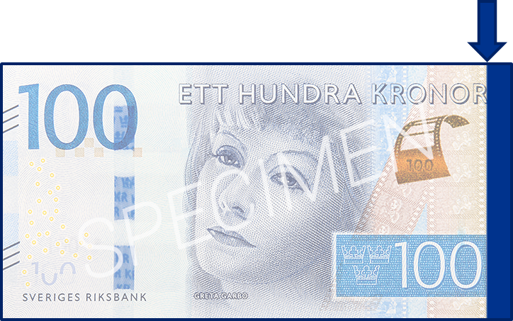
Eftersom LCV drivs helt ideellt är om-kostnaderna mycket låga!
Ca 95 kronor per 100-lapp går till forskningen!

Slide 9
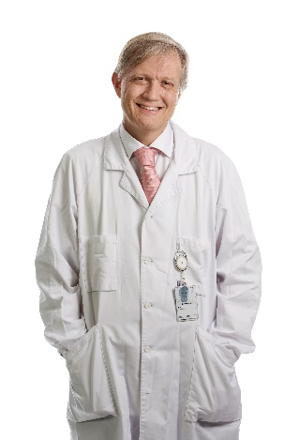
”Lions Cancerfond Väst ger viktiga bidrag till klinisk patientnära cancerforskning i Västsverige. Denna forskning syftar till att förbättra vardagen för cancerpatienterna och är synnerligen angelägen”
Per Karlsson,
Professor / Överläkare Sahlgrenska Akademin Sahlgrenska Universitetssjukhuset

Slide 10
LCV Forskningsråd
Tre forskare vid Sahlgrenska Universitetssjukhuset och Sahlgrenska Akademin vid Göteborgs Universitet samt tre ledamöter från LCVs styrelse
Utvärderar inkomna ansökningar om forskningsanslag
Föreslår till LCVs styrelse vilka ansökningar som skall belönas med anslag

Slide 11
108 projekt har erhållit forskningsanslag på tillsammans 20 422 400:-

Slide 12
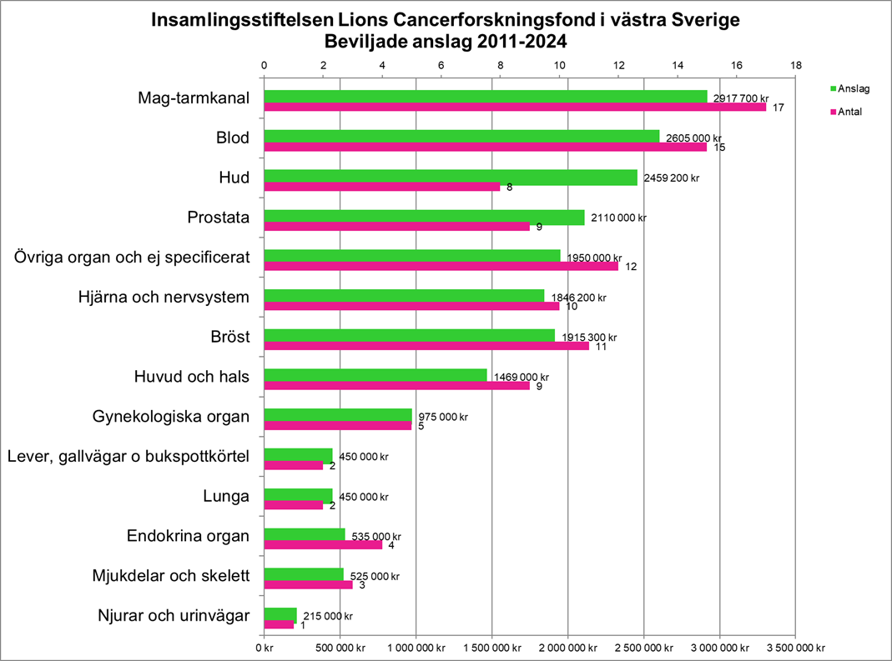
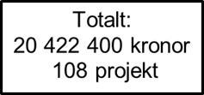

Slide 13
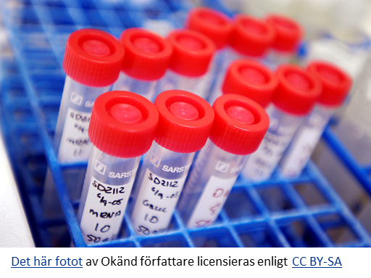
Tillgång till forskningspengar lockar de bästa!
Ett bidrag till LCV stödjer cancerforskningen i Väst-Sverige, dvs till läkare/
forskare där du bor!

Slide 14
Tänk på Lions Cancerfond Väst
när du vill skicka en gratulationsgåva
när du vill hedra någon som gått bort
när du vill stödja cancerforskningen
när du vill bli månadsgivare

Slide 15
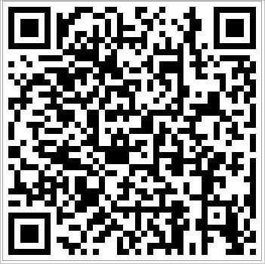
Hur ger jag bidrag?
Fyll i formuläret på LCV:s hemsida www.lionscancerfond.se/jag-vill-bidra/
Sätt in bidraget på BG 900-1926 eller
swisha till 900 19 26 eller
ring servicetelefonen 020-33 44 44
för personlig hjälp.

Slide 16
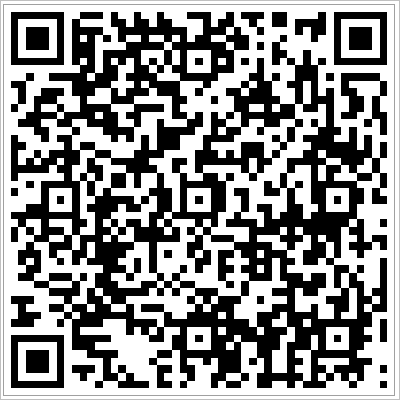
Hur blir jag månadsgivare ?
Du finner svaret på hemsida www.lionscancerfond.se/jag-vill-bidra/bli-manadsgivare-2/

